Slide 1
数据库系统原理
An Introduction to Database Systems
An Introduction to Database Systems

Slide 2
数据库系统原理
An Introduction to Database Systems
第一章 绪论
An Introduction to Database Systems

Slide 3
第一章 绪论
  1.1 数据库系统概述
  1.2 数据模型
  1.3 数据库体系结构
  1.4 数据库技术的发展
  1.5 小结
An Introduction to Database Systems

Slide 4
数据库的地位
数据库技术产生于六十年代末，是数据管理的最新技术，是计算机科学的重要分支。
数据库技术是信息系统的核心和基础，它的出现极大地促进了计算机应用向各行各业的渗透。
数据库的建设规模、数据库信息量的大小和使用频度已成为衡量一个国家信息化程度的重要标志。
An Introduction to Database Systems

Slide 5
第一章 绪论
  1.1 数据库系统概述
  1.1.1 四个基本概念
  1.1.2 数据管理技术的产生和发展
  1.1.3 数据库系统的特点
An Introduction to Database Systems

Slide 6
1.1.1 四个基本概念
数据(Data)
数据库(Database)
数据库管理系统(DBMS)
数据库系统(DBS)
数据库管理员（DBA）
An Introduction to Database Systems

Slide 7
一、数据
数据(Data)是数据库中存储的基本对象
数据的定义
  描述事物的符号记录
数据的种类
  文本、图形、图像、音频、视频、学生的档案记录、货物的运输情况等
数据的特点
  数据与其语义是不可分的
An Introduction to Database Systems

Slide 8
数据举例
数据的含义称为数据的语义，数据与其语义是不可分的。
  例如 93是一个数据
    语义1：学生某门课的成绩
    语义2：某人的体重
    语义3：某个年级的学生人数
    语义4：请同学给出。。。
An Introduction to Database Systems

Slide 9
数据举例
学生档案中的学生记录
  （李明，男，197205，江苏南京市，计算机系，1990）
  语义：学生姓名、性别、出生年月、籍贯、所在院系、
  入学时间
  解释：李明是个大学生，1972年5月出生，江苏南京市人，1990年考入计算机系
  请给出另一个解释和语义
An Introduction to Database Systems

Slide 10
二、数据库
数据库的定义
  数据库(Database,简称DB)是长期储存在计算机内、有组织的、可共享的大量数据的集合。
数据库的基本特征
  数据按一定的数据模型组织、描述和储存
  可为各种用户共享
  冗余度较小
  数据独立性较高
  易扩展
An Introduction to Database Systems

Slide 11
三、数据库管理系统
什么是DBMS
  位于用户与操作系统之间的一层数据管理软件。
  是基础软件，是一个大型复杂的软件系统
DBMS的用途
  科学地组织和存储数据、高效地获取和维护数据
An Introduction to Database Systems

Slide 12
DBMS的主要功能
  数据定义功能
  提供数据定义语言(DDL)
  定义数据库中的数据对象
  数据组织、存储和管理
  分类组织、存储和管理各种数据
  确定组织数据的文件结构和存取方式
  实现数据之间的联系
  提供多种存取方法提高存取效率
  数据操纵功能
  提供数据操纵语言(DML)
  实现对数据库的基本操作 (查询、插入、删除和修改)
An Introduction to Database Systems

Slide 13
DBMS的主要功能
  数据库的事务管理和运行管理
  数据库在建立、运行和维护时由DBMS统一管理和控制
    保证数据的安全性、完整性、多用户对数据的并发使用
    发生故障后的系统恢复
  数据库的建立和维护功能(实用程序)
    数据库初始数据装载转换
    数据库转储
    介质故障恢复
    数据库的重组织
    性能监视分析等
  其它功能
DBMS与网络中其它软件系统的通信
两个DBMS系统的数据转换
异构数据库之间的互访和互操作
An Introduction to Database Systems

Slide 14
四、数据库系统
什么是数据库系统（Database System，简称DBS）
在计算机系统中引入数据库后的系统构成数据库系统。
数据库系统的构成
  数据库
  数据库管理系统（及其开发工具）
  应用系统
  数据库管理员 (DBA):是负责数据库的设计、规划、协调的专职人员。是全面负责建立、维护和管理数据库系统的人员。
An Introduction to Database Systems

Slide 15
用户
用户
用户
应用系统
应用开发工具
数据库管理系统
数据库管理员
操作系统
^{数据库}
数据库系统
An Introduction to Database Systems

Slide 16
1.1 数据库系统概述
  1.1.1 四个基本概念
  1.1.2 数据管理技术的产生和发展
  1.1.3 数据库系统的特点
An Introduction to Database Systems

Slide 17
数据管理技术的产生和发展
什么是数据管理
  对数据进行分类、组织、编码、存储、检索和维护
  数据处理的中心问题
数据管理技术的发展过程
  人工管理阶段(20世纪40年代中--50年代中)
  文件系统阶段(20世纪50年代末--60年代中)
  数据库系统阶段(20世纪60年代末--现在)
An Introduction to Database Systems

Slide 18
一、人工管理阶段
时期
  20世纪40年代中--50年代中
产生的背景
  应用需求 科学计算
  硬件水平 无直接存取存储设备
  软件水平 没有操作系统
  处理方式 批处理
An Introduction to Database Systems

Slide 19
人工管理阶段(续)
特点
  数据的管理者：用户（程序员），数据不保存
  数据面向的对象：某一应用程序
  数据的共享程度：无共享、冗余度极大
  数据的独立性：不独立，完全依赖于程序
  数据的结构化：无结构
  数据控制能力：应用程序自己控制
An Introduction to Database Systems

Slide 20
应用程序与数据的对应关系(人工管理阶段)
应用程序1
数据集1
应用程序2
数据集2
...…
...…
应用程序ｎ
数据集n
人工管理阶段应用程序与数据之间的对应关系
An Introduction to Database Systems

Slide 21
二、文件系统阶段
时期
  20世纪50年代末--60年代中
产生的背景
  应用需求 科学计算、管理
  硬件水平 磁盘、磁鼓
  软件水平 有文件系统
  处理方式 联机实时处理、批处理
An Introduction to Database Systems

Slide 22
文件系统阶段(续)
特点
  数据的管理者：文件系统，数据可长期保存
  数据面向的对象：某一应用程序
  数据的共享程度：共享性差、冗余度大
  数据的结构化：记录内有结构,整体无结构
  数据的独立性：独立性差，数据的逻辑结构改变必须
  修改应用程序
  数据控制能力：应用程序自己控制
An Introduction to Database Systems
Notes:
数据独立性差：
1。靠程序定义和解释数据的结构
2。靠程序描述数据间的联系

Slide 23
应用程序与数据的对应关系(文件系统阶段)
应用程序１
文件１
应用程序２
文件2
...…
存取方法
...…
应用程序ｎ
文件n
文件系统阶段应用程序与数据之间的对应关系
An Introduction to Database Systems

Slide 24
三、数据库系统阶段
时期
  20世纪60年代末以来
产生的背景
  应用背景 大规模管理
  硬件背景 大容量磁盘、磁盘阵列
  软件背景 有数据库管理系统
  处理方式 联机实时处理,分布处理,批处理
An Introduction to Database Systems

Slide 25
1.1 数据库系统概述
  1.1.1 四个基本概念
  1.1.2 数据管理技术的产生和发展
  1.1.3 数据库系统的特点
An Introduction to Database Systems

Slide 26
1.1.3 数据库系统的特点
数据结构化
数据的共享性高，冗余度低，易扩充
数据独立性高
数据由DBMS统一管理和控制
An Introduction to Database Systems

Slide 27
数据结构化
整体数据的结构化是数据库的主要特征之一
整体结构化
  不再仅仅针对某一个应用，而是面向全组织
  不仅数据内部结构化，整体是结构化的，数据之间具有联系
An Introduction to Database Systems

Slide 28
文件系统的记录示例
学生文件的记录结构
课程文件的记录结构
学生选课文件的记录结构
文件中记录内部有结构，但记录间无联系
学号
姓名
性别
系
年龄
住址
联系电话
课程号
课程名
学时
学号
课程号
成绩
An Introduction to Database Systems

Slide 29
数据库整体数据结构化
学号 | 姓名 | 性别 | 年龄 | 系别
日期 | 学校 | 学历名
学号 | 课程号 | 成绩
家庭出身 | 籍贯 | 政治面貌
课程号 | 课程名 | 学时
姓名 | 与本人关系 | 详细情况
日期 | 奖惩条目
数据库系统实现整体数据结构化
An Introduction to Database Systems

Slide 30
数据的共享性高，冗余度低，易扩充
数据库系统从整体角度看待和描述数据，数据面向整个系统，可以被多个用户、多个应用共享使用。
数据共享的好处
  减少数据冗余，节约存储空间
  避免数据之间的不相容性与不一致性
  使系统易于扩充
An Introduction to Database Systems

Slide 31
数据独立性高
物理独立性
  指用户的应用程序与存储在磁盘上的数据库中数据是相互独立的。当数据的物理存储改变了，应用程序不用改变。
逻辑独立性
  指用户的应用程序与数据库的逻辑结构是相互独立的。数据的逻辑结构改变了，用户程序也可以不变。
数据独立性是由DBMS的二级映像功能来保证的
An Introduction to Database Systems

Slide 32
数据由DBMS统一管理和控制
DBMS提供的数据控制功能
  (1)数据的安全性（Security）保护
    保护数据，以防止不合法的使用造成的数据的泄密和破坏。
  (2)数据的完整性（Integrity）检查
    将数据控制在有效的范围内，或保证数据之间满足一定的关系。
  (3)并发（Concurrency）控制
    对多用户的并发操作加以控制和协调，防止相互干扰而得到错误的结果。
  (4)数据库恢复（Recovery）
    将数据库从错误状态恢复到某一已知的正确状态。
An Introduction to Database Systems

Slide 33
应用程序与数据的对应关系(数据库系统)
应用程序1
数据库
DBMS
应用程序2
…
数据库系统阶段应用程序与数据之间的对应关系
An Introduction to Database Systems

Slide 34
第一章 绪论
  1.1 数据库系统概述
  1.2 数据模型
  1.3 数据库系统结构
  1.4 数据库技术的发展
  1.5 小结
An Introduction to Database Systems

Slide 35
1.2 数据模型
1.2.1 数据模型的概念
1.2.2 概念模型
1.2.3 层次模型
1.2.4 网状模型
1.2.5 关系模型
An Introduction to Database Systems

Slide 36
数据模型
在数据库中用数据模型这个工具来抽象、表示和处理现实世界中的数据和信息。
通俗地讲数据模型就是现实世界的模拟。
数据模型应满足三方面要求
  能比较真实地模拟现实世界
  容易为人所理解
  便于在计算机上实现
An Introduction to Database Systems

Slide 37
1.2.1 两大类数据模型
数据模型分为两类（分属两个不同的层次）
  (1) 概念模型 也称信息模型，它是按用户的观点来对数据和信息建模，用于数据库设计。
  (2) 逻辑模型和物理模型
    逻辑模型主要包括网状模型、层次模型、关系模型、面向对象模型等，按计算机系统的观点对数据建模，用于DBMS实现。
    物理模型是对数据最底层的抽象，描述数据在系统内部的表示方式和存取方法，在磁盘或磁带上的存储方式和存取方法。
An Introduction to Database Systems

Slide 38
两大类数据模型 (续)
客观对象的抽象过程---两步抽象
  现实世界中的客观对象抽象为概念模型；
  把概念模型转换为某一DBMS支持的数据模型。
An Introduction to Database Systems

Slide 39
两大类数据模型 (续)
现实世界
认识
抽象
现实世界 概念模型
数据库设计人员完成
信息世界
概念模型
概念模型 逻辑模型
数据库设计人员完成
DBMS支持的数据模型
  逻辑模型 物理模型
  由DBMS完成
机器世界
现实世界中客观对象的抽象过程
An Introduction to Database Systems

Slide 40
1.2 数据模型
1.2.1 两大类数据模型
1.2.2 概念模型
1.2.3 层次模型
1.2.4 网状模型
1.2.5 关系模型
An Introduction to Database Systems

Slide 41
1.2.2概念模型
概念模型的用途
  概念模型用于信息世界的建模
  是现实世界到机器世界的一个中间层次
  是数据库设计的有力工具
  数据库设计人员和用户之间进行交流的语言
对概念模型的基本要求
  较强的语义表达能力
  能够方便、直接地表达应用中的各种语义知识
  简单、清晰、易于用户理解
An Introduction to Database Systems

Slide 42
一、信息世界中的基本概念
(1) 实体（Entity）
  客观存在并可相互区别的事物称为实体。
  可以是具体的人、事、物或抽象的概念。
(2) 属性（Attribute）
  实体所具有的某一特性称为属性。
  一个实体可以由若干个属性来刻画。
(3) 码（Key）
  唯一标识实体的属性集称为码。
An Introduction to Database Systems

Slide 43
信息世界中的基本概念(续)
(4) 域（Domain）
  属性的取值范围称为该属性的域。
(5) 实体型（Entity Type）
  用实体名及其属性名集合来抽象和刻画同类实体称为实体型
(6) 实体集（Entity Set）
  同一类型实体的集合称为实体集
An Introduction to Database Systems

Slide 44
信息世界中的基本概念(续)
(7) 联系（Relationship）
  现实世界中事物内部以及事物之间的联系在信息世界
  中反映为实体内部的联系和实体之间的联系。
  实体内部的联系通常是指组成实体的各属性之间的联系
  实体之间的联系通常是指不同实体集之间的联系
An Introduction to Database Systems

Slide 45
二、两个实体型之间的联系
用图形来表示两个实体型之间的这三类联系
实体型A
实体型A
实体型A
1
1
m
联系名
联系名
联系名
1
n
n
实体型B
实体型B
实体型B
1:1联系
1:n联系
m:n联系
An Introduction to Database Systems

Slide 46
二、两个实体型之间的联系（续）
一对一联系（1:1）
  实例
    一个班级只有一个正班长
    一个班长只在一个班中任职
  定义：
  如果对于实体集A中的每一个实体，实体集B中至多有一个实体与之联系，反之亦然，则称实体集A与实体集B具有一对一联系，记为1:1
班级
1
任职
1
班长
1:1联系
An Introduction to Database Systems

Slide 47
两个实体型之间的联系 (续)
一对多联系（1：n）
  实例
    一个班级中有若干名学生，
    每个学生只在一个班级中学习
  定义：
    如果对于实体集A中的每一个实体，实体集B中
    有n个实体（n≥0）与之联系，反之，对于实体
    集B中的每一个实体，实体集A中至多只有一个
    实体与之联系，则称实体集A与实体集B有一对
    多联系，记为1:n
班级
1
组成
n
学生
1:n联系
An Introduction to Database Systems

Slide 48
两个实体型之间的联系 (续)
多对多联系（m:n）
  实例
    课程与学生之间的联系：
    一门课程同时有若干个学生选修
    一个学生可以同时选修多门课程
  定义：
  如果对于实体集A中的每一个实体，实体集B中
  有n个实体（n≥0）与之联系，反之，对于实
  体集B中的每一个实体，实体集A中也有m个实
  体（m≥0）与之联系，则称实体集A与实体B
  具有多对多联系，记为m:n
课程
m
选修
n
学生
m:n联系
An Introduction to Database Systems

Slide 49
三、两个以上实体型之间的联系
两个以上实体型之间一对多联系
  若实体集E₁，E₂，...，E_{n}存在联系，对于实体集E_{j}（j=1，2，...，i-1，i+1，...，n）中的给定实体，最多只和E_{i}中的一个实体相联系，则我们说E_{i}与E₁，E₂，...，E_{i-1}，E_{i+1}，...，E_{n}之间的联系是一对多的
An Introduction to Database Systems

Slide 50
两个以上实体型之间的联系(续)
实例
课程、教师与参考书三个实体型
  一门课程可以有若干个教师讲授，
  使用若干本参考书，
  每一个教师只讲授一门课程，
  每一本参考书只供一门课程使用
课程
1
讲授
m
n
教师
参考书
两个以上实体型间1:n联系
An Introduction to Database Systems

Slide 51
两个以上实体型之间的联系(续)
两个以上实体型间的多对多联系
  实例
供应商、项目、零件三个实体型
  一个供应商可以供给多个项目多种零件
  每个项目可以使用多个供应商供应的零件
  每种零件可由不同供应商供给
供应商
m
供应
n
p
项目
零件
两个以上实体型间m:n联系
An Introduction to Database Systems

Slide 52
四、单个实体型内的联系
一对多联系
  实例
    职工实体型内部具有领导与被领导的联系
    某一职工（干部）“领导”若干名职工
    一个职工仅被另外一个职工直接领导
    这是一对多的联系
职工
1
n
领导
单个实体型内部1:n联系
An Introduction to Database Systems

Slide 53
五、 概念模型的一种表示方法
实体－联系方法(E-R方法)
  用E-R图来描述现实世界的概念模型
  E-R方法也称为E-R模型
An Introduction to Database Systems

Slide 54
E-R图
实体型
  用矩形表示，矩形框内写明实体名。
属性
  用椭圆形表示，并用无向边将其与相应的实体连接起来
学生
教师
学生
学号
姓名
性别
年龄
An Introduction to Database Systems

Slide 55
E-R图(续)
联系
  联系的本身：
  用菱形表示，菱形框内写明联系名，并用无向边分别与有关实体连接起来，同时在无向边旁标上联系的类型（1:1、1:n或m:n）
An Introduction to Database Systems

Slide 56
联系的表示方法
实体型A
实体型A
实体型A
1
1
m
联系名
联系名
联系名
1
n
n
实体型B
实体型B
实体型B
1:1联系
1:n联系
m:n联系
An Introduction to Database Systems

Slide 57
联系的表示方法示例
班级
班级
课程
1
1
m
任职
组成
选修
1
n
n
班长
学生
学生
1:1联系
1:n联系
m:n联系
An Introduction to Database Systems

Slide 58
联系的属性
  联系的属性：
  联系本身也是一种实体型，也 可以有属性。如果一个联系具有属性，则这些属性也要用无向边与该联系连接起来
课程
m
选修
成绩
n
学生
An Introduction to Database Systems

Slide 59
六、一个实例
用E-R图表示某个工厂物资管理的概念模型
实体
  仓库： 仓库号、面积、电话号码
  零件 ：零件号、名称、规格、单价、描述
  供应商：供应商号、姓名、地址、电话号码、帐号
  项目：项目号、预算、开工日期
  职工：职工号、姓名、年龄、职称
An Introduction to Database Systems

Slide 60
一个实例
实体之间的联系如下：
(1)一个仓库可以存放多种零件，一种零件可以存放在多个仓库中。仓库和零件具有多对多的联系。用库存量来表示某种零件在某个仓库中的数量。
(2)一个仓库有多个职工当仓库保管员，一个职工只能在一个仓库工作，仓库和职工之间是一对多的联系。
(3)职工之间具有领导-被领导关系，即仓库主任领导若干保管员。职工实体型中具有一对多的联系
(4)供应商、项目和零件三者之间具有多对多的联系
联系的属性
An Introduction to Database Systems

Slide 61

一个实例
An Introduction to Database Systems

Slide 62
例题
某企业集团有若干工厂，每个工厂生产多种产品，且每一种产品可以在多个工厂生产，每个工厂按照固定的计划数量生产产品；每个工厂聘用多名职工，且每名职工只能在一个工厂工作，工厂聘用职工有聘期和工资。工厂的属性有工厂编号、厂名、地址，产品的属性有产品编号、产品名、规格，职工的属性有职工号、姓名。根据上述语义画出ER图，在ER图中需注明实体的属性、联系的类型及实体的标识符。
工厂编号
厂名
地址
产品编号
产品名
规格
N
生产
M
工厂
产品
聘期
1
聘用
数量
工资
N
职工
职工号
姓名
An Introduction to Database Systems

Slide 63
1.2.2 最常用的数据模型
格式化模型
  层次模型(Hierarchical Model)
  网状模型(Network Model)
关系模型(Relational Model)
面向对象模型(Object Oriented Model）
An Introduction to Database Systems

Slide 64
1.2.3层次模型
层次模型用树形结构来表示各类实体以及实体间的联系。现实世界中许多实体之间的联系本来就呈现出一种很自然的层次关系，如行政机构、家族关系等。
满足下面两个条件的基本层次联系的集合为层次模型。
1. 有且只有一个结点没有双亲结点，这个结点称为根结点。
2. 根以外的其它结点有且只有一个双亲结点。

Slide 65
1.2.4网状模型
满足下面两个条件的基本层次联系的集合为网状模型。
1. 允许一个以上的结点无双亲；
2. 一个结点可以有多于一个的双亲。

Slide 66
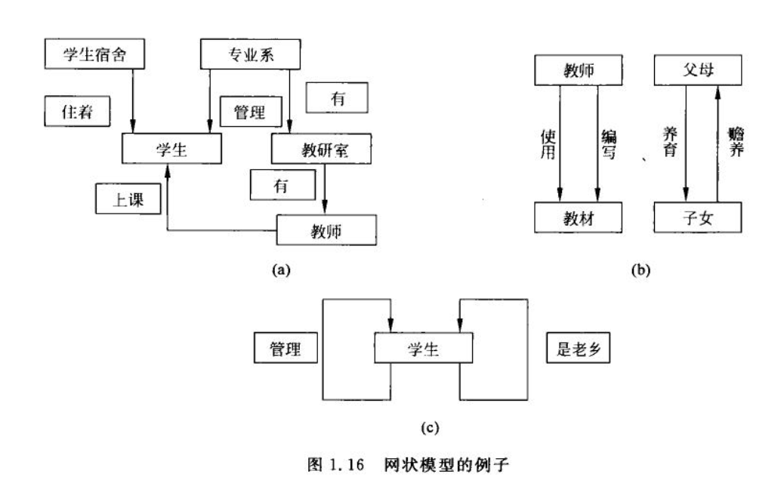
An Introduction to Database Systems

Slide 67
1.2.5 关系模型
关系数据库系统采用关系模型作为数据的组织方式
1970年美国IBM公司San Jose研究室的研究员E.F.Codd首次提出了数据库系统的关系模型
计算机厂商新推出的数据库管理系统几乎都支持关系模型
An Introduction to Database Systems

Slide 68
一、关系数据模型的数据结构
在用户观点下，关系模型中数据的逻辑结构是一张二维表，它由行和列组成。
属性
学生登记表
元组
学 号 | 姓 名 | 年 龄 | 性 别 | 系 名 | 年 级
2005004 | 王小明 | 19 | 女 | 社会学 | 2005
2005006 | 黄大鹏 | 20 | 男 | 商品学 | 2005
2005008 | 张文斌 | 18 | 女 | 法律 | 2005
… | … | … | … | … | …
An Introduction to Database Systems

Slide 69
关系数据模型的数据结构（续）
  关系（Relation）
    一个关系对应通常说的一张表
  元组（Tuple）
    表中的一行即为一个元组
  属性（Attribute）
    表中的一列即为一个属性，给每一个属性起一个名称即属性名
An Introduction to Database Systems

Slide 70
关系数据模型的数据结构（续）
  主码（Key）
    表中的某个属性组，它可以唯一确定一个元组。
  域（Domain）
    属性的取值范围。
  分量
    元组中的一个属性值。
  关系模式
    对关系的描述
    关系名（属性1，属性2，…，属性n）
    学生（学号，姓名，年龄，性别，系，年级）
An Introduction to Database Systems

Slide 71
关系数据模型的数据结构（续）
  例1
  学生、系、系与学生之间的一对多联系：
  学生（学号，姓名，年龄，性别，系号，年级）
  系 (系号，系名，办公地点)
  例2
  学生、课程、学生与课程之间的多对多联系：
  学生（学号，姓名，年龄，性别，系号，年级）
  课程（课程号，课程名，学分）
  选修（学号，课程号，成绩）
An Introduction to Database Systems

Slide 72

关系数据模型的数据结构（续）
关系必须是规范化的，满足一定的规范条件
  最基本的规范条件：关系的每一个分量必须是一个不可分的数据项,
  不允许表中还有表
图1.27中工资和扣除是可分的数据项 ,不符合关系模型要求
职工号 | 姓名 | 职 称 | 工 资 |  |  | 扣 除 |  | 实 发
 |  |  | 基 本 | 津 贴 | 职务 | 房 租 | 水 电
86051 | 陈 平 | 讲 师 | 1305 | 1200 | 50 | 160 | 112 | 2283
图1.27 一个工资表(表中有表)实例
An Introduction to Database Systems

Slide 73
第一章 绪论
  1.1 数据库系统概述
  1.2 数据模型
  1.3 数据库体系结构
  1.4 数据库技术的发展
An Introduction to Database Systems

Slide 74
1.3 数据库体系结构
从数据库最终用户角度看（数据库系统外部的体系结构） ，数据库系统的结构分为:
  单用户结构
  主从式结构
  客户／服务器
  浏览器／应用服务器／数据库服务器多层结构等
从数据库管理系统角度看，数据库系统通常采用三级模式结构，是数据库系统内部的系统结构
An Introduction to Database Systems

Slide 75
数据库系统结构（续）
1.3.1 数据库系统模式的概念
1.3.2 数据库系统的三级模式结构
1.3.3 数据库的二级映像功能与数据独立性
An Introduction to Database Systems

Slide 76
1.3.1 数据库系统模式的概念
“型” 和“值” 的概念
  型(Type)
    对某一类数据的结构和属性的说明
  值(Value)
    是型的一个具体赋值
  例如
  学生记录型：
  （学号，姓名，性别，系别，年龄，籍贯）
  一个记录值：
  （900201，李明，男，计算机，22，江苏）
An Introduction to Database Systems

Slide 77
数据库系统模式的概念（续）
模式（Schema）
  数据库逻辑结构和特征的描述
  是型的描述
  反映的是数据的结构及其联系
  模式是相对稳定的
实例（Instance）
  模式的一个具体值
  反映数据库某一时刻的状态
  同一个模式可以有很多实例
  实例随数据库中的数据的更新而变动
An Introduction to Database Systems

Slide 78
数据库系统模式的概念 （续）
例如：在学生选课数据库模式中，包含学生记录、课程记录和学生选课记录
  2003年的一个学生数据库实例，包含：
    2003年学校中所有学生的记录
    学校开设的所有课程的记录
    所有学生选课的记录
  2002年度学生数据库模式对应的实例与
  2003年度学生数据库模式对应的实例是不同的
An Introduction to Database Systems

Slide 79
数据库系统结构（续）
1.3.1 数据库系统模式的概念
1.3.2 数据库系统的三级模式结构
1.3.3 数据库的二级映像功能与数据独立性
An Introduction to Database Systems

Slide 80
1.3.2 数据库系统的三级模式结构
模式（Schema）
外模式（External Schema）
内模式（Internal Schema）
An Introduction to Database Systems

Slide 81
一、模式（Schema）
模式（也称逻辑模式）
  数据库中全体数据的逻辑结构和特征的描述
  所有用户的公共数据视图，综合了所有用户的需求
一个数据库只有一个模式
模式的地位：是数据库系统模式结构的中间层
  与数据的物理存储细节和硬件环境无关
  与具体的应用程序、开发工具及高级程序设计语言无关
An Introduction to Database Systems

Slide 82
二、外模式（External Schema）
外模式（也称子模式或用户模式）
  数据库用户（包括应用程序员和最终用户）使用的局部数据的逻辑结构和特征的描述
  数据库用户的数据视图，是与某一应用有关的数据的逻辑表示
An Introduction to Database Systems

Slide 83
外模式（续）
外模式的地位：介于模式与应用之间
  模式与外模式的关系：一对多
    外模式通常是模式的子集
    一个数据库可以有多个外模式。反映了不同的用户的应用需求、看待数据的方式、对数据保密的要求
    对模式中同一数据，在外模式中的结构、类型、长度、保密级别等都可以不同
  外模式与应用的关系：一对多
    同一外模式也可以为某一用户的多个应用系统所使用
    但一个应用程序只能使用一个外模式
An Introduction to Database Systems

Slide 84
三、内模式（Internal Schema）
内模式（也称存储模式）
  是数据物理结构和存储方式的描述
  是数据在数据库内部的表示方式
    记录的存储方式（顺序存储，按照B树结构存储，
    按hash方法存储）
    索引的组织方式
    数据是否压缩存储
    数据是否加密
    数据存储记录结构的规定
一个数据库只有一个内模式
An Introduction to Database Systems

Slide 85
1.3.3 数据库的二级映像功能与数据独立性
三级模式是对数据的三个抽象级别
二级映象在DBMS内部实现这三个抽象层次的联系和转换
  外模式／模式映像
  模式／内模式映像
An Introduction to Database Systems

Slide 86
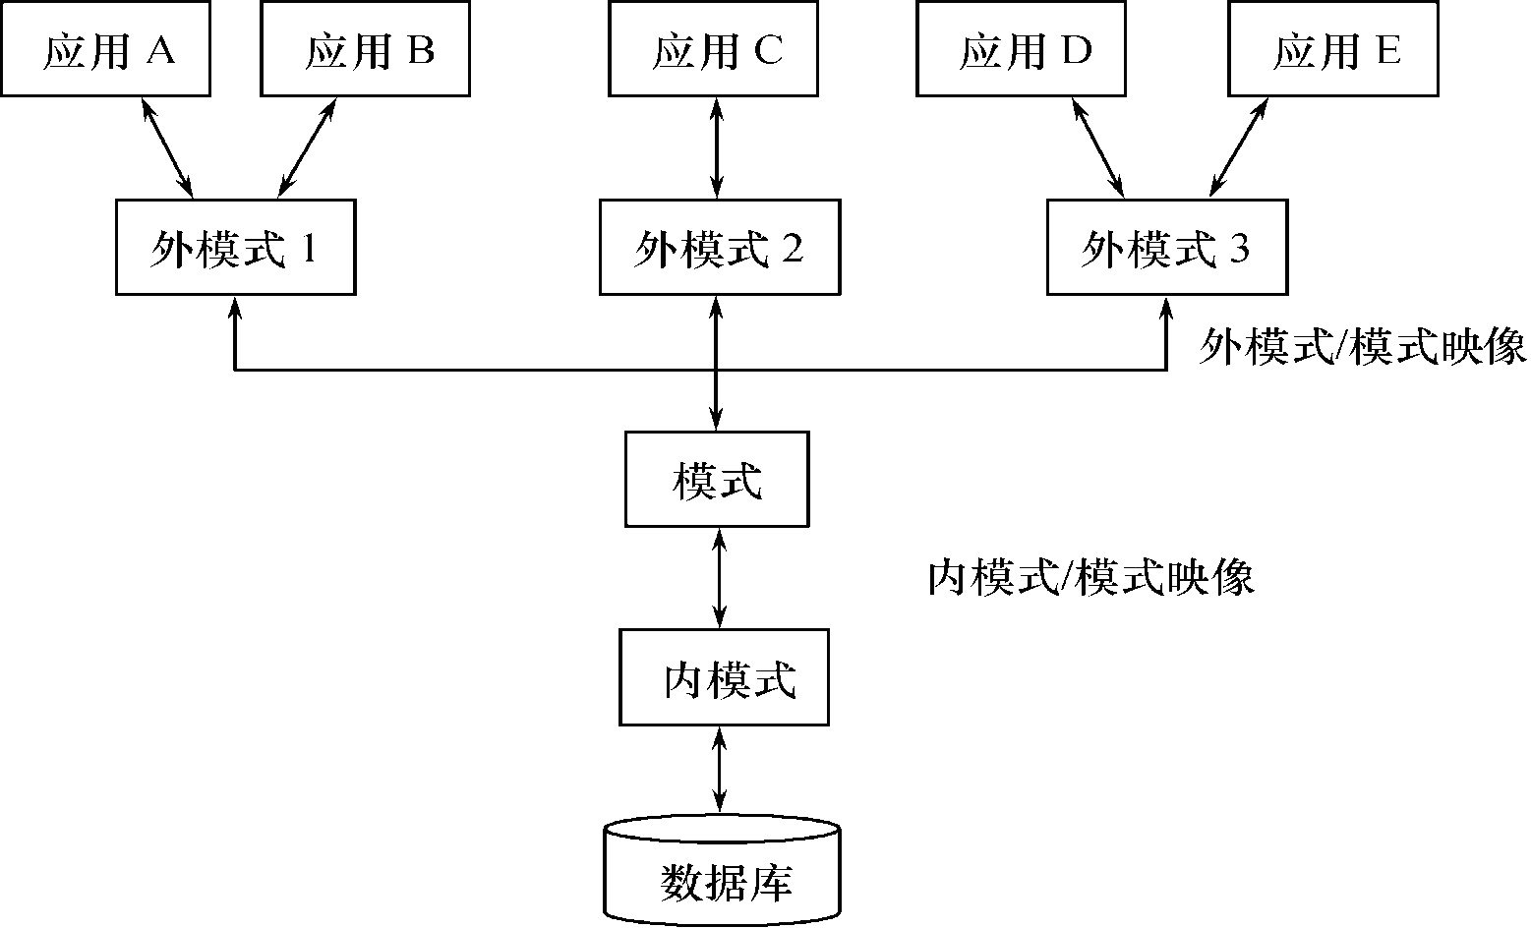
数据库系统的三级模式结构（续）
图1.28 数据库系统的三级模式结构
An Introduction to Database Systems

Slide 87
1.4数据库技术的发展
1.4.1 数据库发展特点
1.4.2 分布式数据库系统
1.4.3 XML数据库

Slide 88
课后练习：图书馆系统
计划为图书馆建立一个关于图书、读者、书架的数据库系统。相同的书要放在同一个书架上，一个书架可以放多种书，一个读者可以借多种书，一种书可以被多个读者借阅。图书的属性有：书号、图书名、作者、出版社、单价；书架的属性有：架号、容量；读者的属性有：读者编号、姓名、出生日期、工作单位。
请画出此图书馆的E-R图。
An Introduction to Database Systems

